Slide 1
ESTUDIO DE LA EFICIENCIA DE LOS FRAMEWORKS HIBRIDOS Y NATIVOS EN EL DESARROLLO DE APLICACIONES MÓVILES, BASADO EN BENCHMARK PARA EL CONSORCIO INFORMEGA
AUTOR: SALGADO ESCOBAR STALIN SEBASTIAN
DIRECTOR: ING. JOSE SANCHO

Slide 2
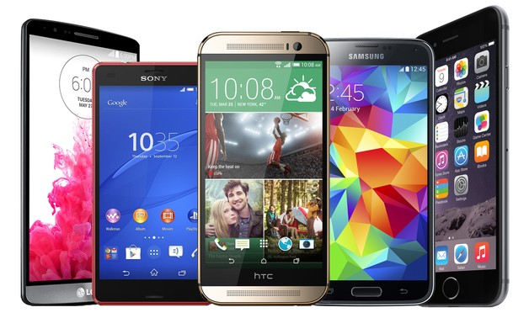
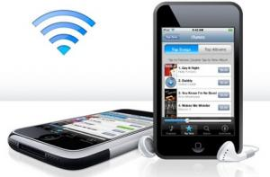
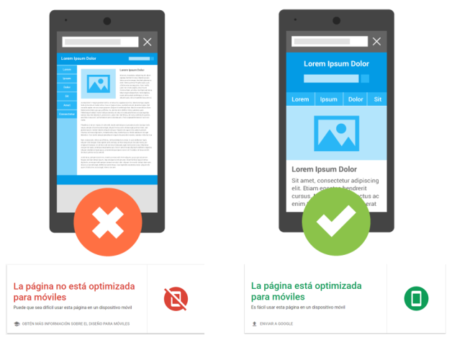
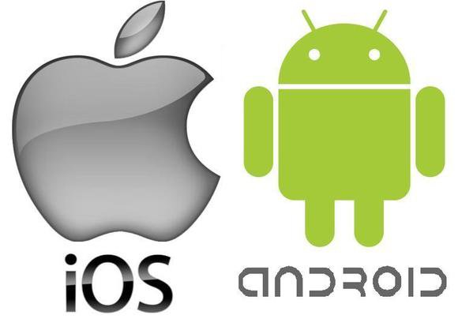
ANTECEDENTES
Proliferación Dispositivos Móviles
Internet
Adaptación Dinámica
Heterogeneidad

Slide 3
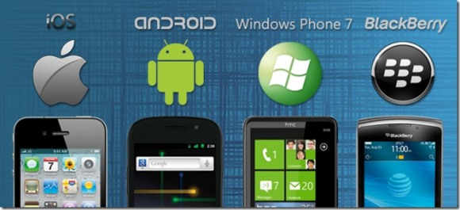
Problemática
Fragmentación entre Plataformas
Aplicaciones Móviles
Multiplataforma
Especialistas
Reutilización
Código
Tiempo
Costo

Slide 4
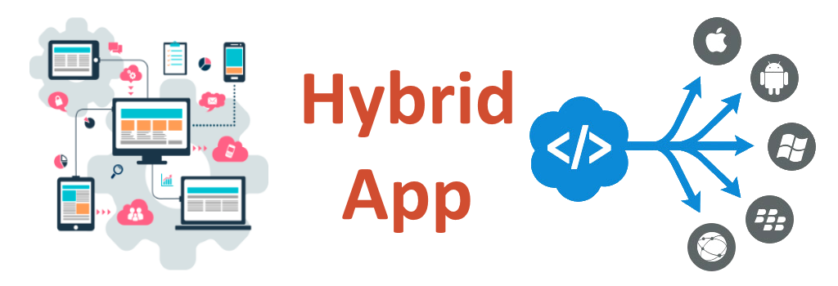
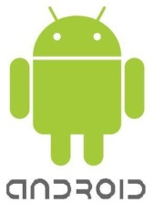
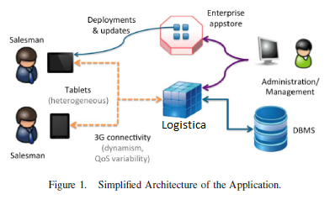
JUSTIFICACIÓN
Aplicaciones Hibridas
Nativo
Sincronización de Datos
Eficiente
Hibrido

Slide 5
Objetivo General
Realizar el estudio de la eficiencia de aplicaciones móviles con un framework híbrido y un nativo basado en Benchmarking
Objetivo Específicos
Analizar herramientas de software que permitan evaluar la eficiencia de las aplicaciones móviles específicamente en tiempos de respuesta, basado en el caso de estudio propuesto.
Implementar un caso de estudio específico en las dos tecnologías de desarrollo.
Realizar un análisis comparativo de las dos implementaciones de desarrollo móvil, enfocado en el caso de estudio usando Benchmarking

Slide 6
ALCANCE
Caso de Estudio Planteado
Módulo de Acceso y Seguridad
Módulo de Automatización de Logística
¿Cuál de las dos aplicaciones es más eficiente, basándose en la norma ISO25000, con un enfoque específico al uso de recursos como también en relación al comportamiento temporal de la aplicación?

Slide 7
Aplicaciones Nativas e Hibridas
Android
Ionic Framework
Interacción directa con el SO
Gps , Base de datos, Internet
Java como Lenguaje de Programación
Experiencia de Usuario Fluida
Interacción con el SO mediante un web view
Gps , Base de datos, Internet
HTML5 + JAVASCRIPT +CSS
Reutilización de Código
Experiencia de Usuario Similar al nativo

Slide 8
ISO 25000 eficiencia de desempeño
Eficiencia de desempeño
Desempeño relativo a la cantidad de recursos utilizados bajo determinadas condiciones
Comportamiento temporal.
Utilización de recursos.
Capacidad.

Slide 9
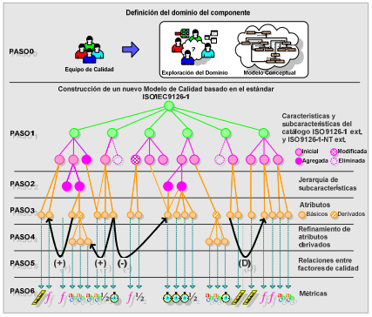
Modelo de Calidad IQMC

Slide 10
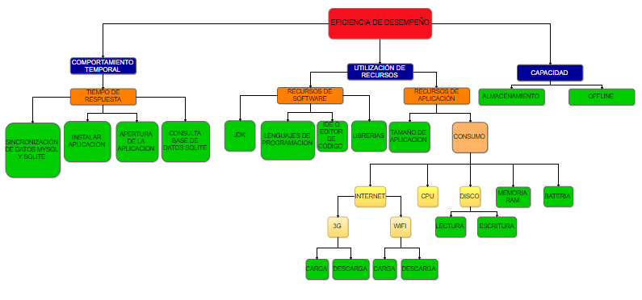
Modelo de Calidad IQMC
Modelo Obtenido

Slide 11
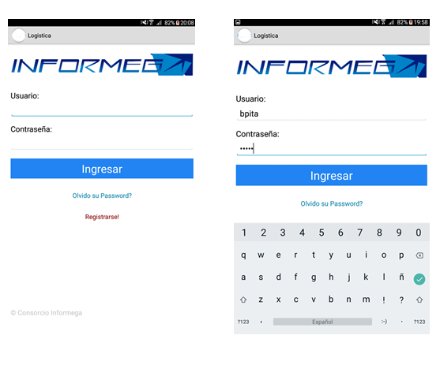
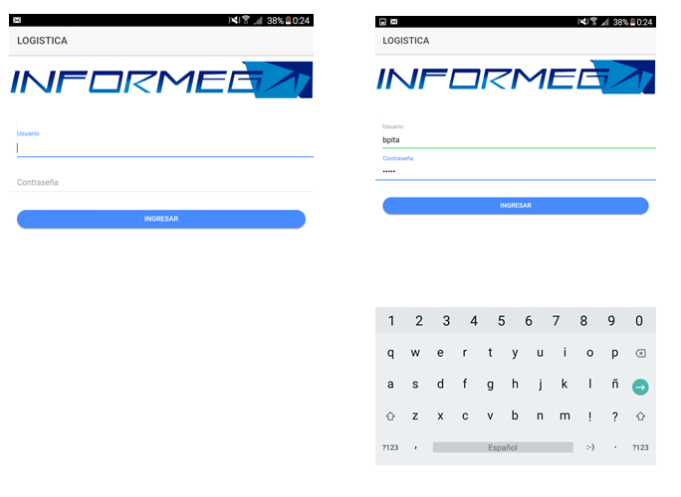
Resultados de Implementación
Modulo de Seguridad o Autentificación
Android
Ionic Framework

Slide 12
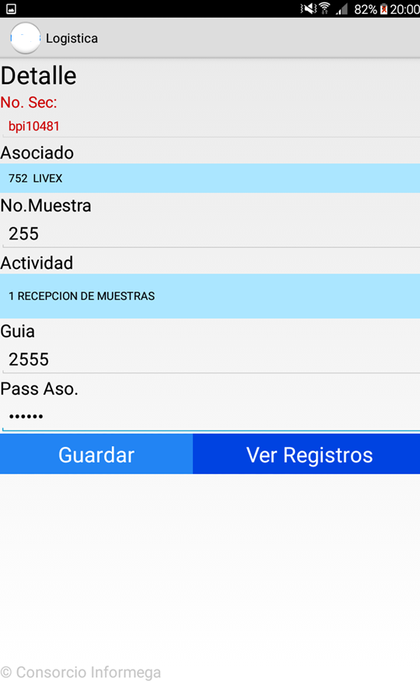
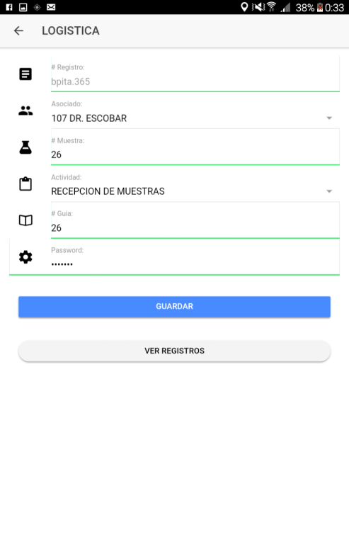
Resultados de Implementación
Modulo de Seguridad o Autentificación
Android
Ionic Framework

Slide 13
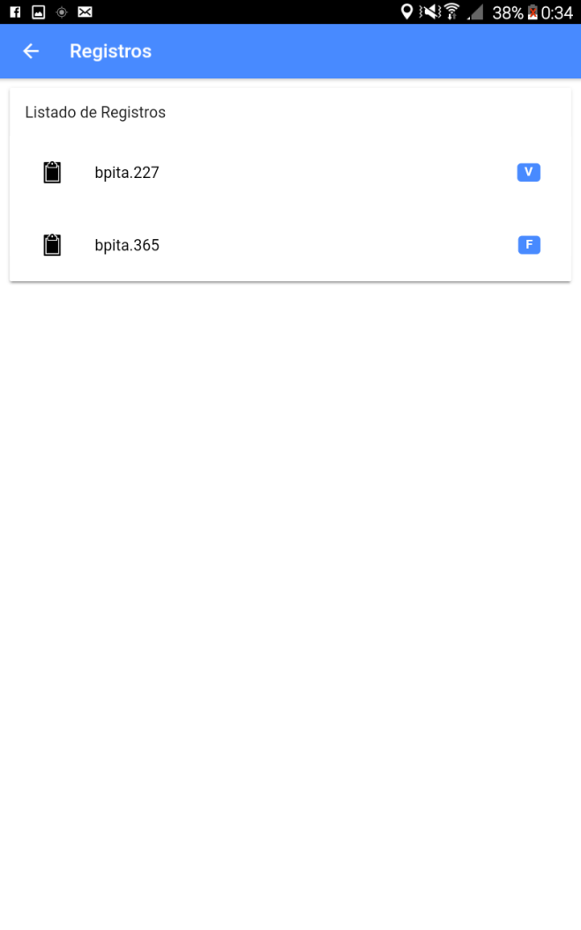
Resultados de Implementación
Modulo de Seguridad o Autentificación
Android
Ionic Framework

Slide 14
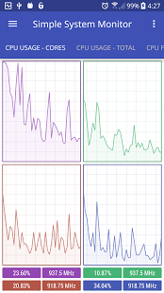
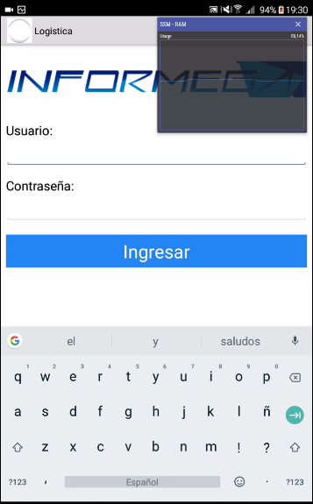
Benchmarking de Aplicaciones Nativas Vs Hibridas
Herramienta para Monitorizar Componentes de la Aplicación

Slide 15
Benchmarking de Aplicaciones Nativas Vs Hibridas
Evaluación de Componentes
Para la recopilación de datos se planteó tres escenarios de evaluación, basados en los indicadores obtenidos en el Capítulo III, los siguientes son:
Tiempos de Respuestas
Recursos de Software
Recursos de la Aplicación

Slide 16
Benchmarking de Aplicaciones Nativas Vs Hibridas
Tiempos de Respuestas
Apertura e Inicio de la Aplicación

Slide 17
Benchmarking de Aplicaciones Nativas Vs Hibridas
Recursos de Software
Tipo | JDK | Lenguajes de Programación | IDE o Editor de Código | SDK | SERVIDOR DE APLICACIONES | COMPILADOR EXTERNO | BASE DE DATOS | GPS
Nativo | 1,8 | JAVA | ECLIPSE LUNA | TARGET 24 | NA | NA | SQLITE | GPS NATIVO
Hibrido | 1,8 | JAVASCRIPT | VISUAL STUDIO CODE | TARGET 26 | NODE JS | CORDOVA | SQLITE | GPS NATIVO

Slide 18
Benchmarking de Aplicaciones Nativas Vs Hibridas
Recursos de la Aplicación
Tamaño de la Aplicación

Slide 19
Benchmarking de Aplicaciones Nativas Vs Hibridas
Recursos de la Aplicación
Consumo de Batería

Slide 20
Benchmarking de Aplicaciones Nativas Vs Hibridas
Recursos de la Aplicación
Consumo de Componentes (CPU)
Funcionamiento General

Slide 21
Benchmarking de Aplicaciones Nativas Vs Hibridas
Recursos de la Aplicación
Consumo de Componentes (WIFI)
Funcionamiento General

Slide 22
Benchmarking de Aplicaciones Nativas Vs Hibridas
Recursos de la Aplicación
Consumo de Componentes (Internet Móvil)

Slide 23
Benchmarking de Aplicaciones Nativas Vs Hibridas
Recursos de la Aplicación
Consumo de Componentes (RAM)
Funcionamiento General

Slide 24
Benchmarking de Aplicaciones Nativas Vs Hibridas
Capacidad
Capacidad de Almacenamiento
Funcionamiento Offline

Slide 25
Resultados Obtenidos
Acumulación de Puntos de Eficiencia

Slide 26
Conclusiones
La aplicación nativa es más eficiente que la aplicación hibrida
En el análisis de herramientas que se realizó, se pudo identificar que no existe una herramienta especializada para medir indicadores de eficiencia en dispositivos móviles.
Consumo de internet y la capacidad de almacenamiento
El algoritmo GPS
Ionic Framework nos permite desarrollar aplicaciones móviles, mas sin embargo
Al entregar las dos aplicaciones desarrolladas a Consorcio Informega

Slide 27
Recomendación
Elaborar un prototipo ya sea de metodología o una herramienta que permita evaluar no solo la eficiencia de aplicaciones.
Análisis previo de componentes que va utilizar, verificando que dichos componentes estén habilitados en este caso en Ionic Framework.
Analizar la complejidad que pueda existir en la implementación de determinada funcionalidades.
Ahondar en el estudio de los plugins o componentes que ofrecen los frameworks híbridos.

Slide 28
Preguntas

Slide 29
Gracias por su atención

